Slide 1


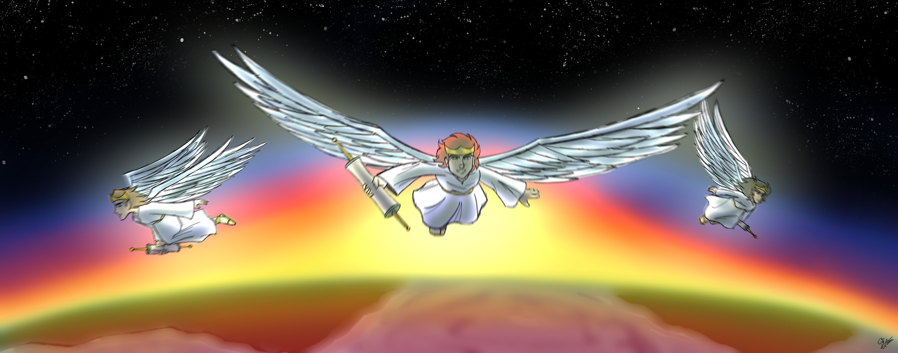




ABR/MAY/JUN - 2023
LOS TRES MENSAJES CÓSMICOS
Contenido:
Luís Cláudio
Diseño:
Bruno Flávio
LECCIÓN 13
Ilustración de portada:
Adinan Batista
ENCENDIDOS CON LA GLORIA DE DIOS
INFOLECCIÓN
Equipo: Adinan Batista, Bruno Flávio, Cíntia Bini, Eduardo Harada, Elias Duarte, Eliezer GC, Eleandro Borel, Elton Batista, Emenson Camara, Esron Waslley, Gusttavo Santana, Luís Claudio, Luiz Francisco, Morais Junior, Manoel Roberto, Mirian Buch, Nkosi Moyo, Patrícia Sales, Pablo Amon, Philippe Buch, Ramon Gomes, René Henriquez, Sinecio Alfonso, Valdeane Costa e Willian Arsenio.

Slide 2

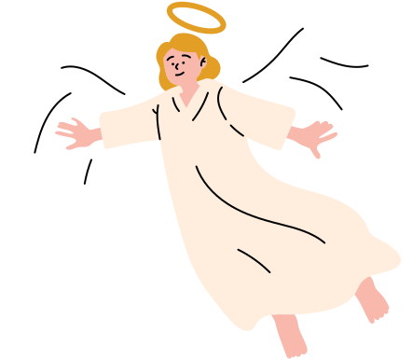

LECCIÓN 13
ENCENDIDOS CON LA GLORIA DE DIOS
Para memorizar:
INFOLECCIÓN
« Después de esto vi a otro ángel descender del cielo con gran poder; y la tierra fue alumbrada con su gloria »
Apocalipsis 18:1

Slide 3





Sábado
17 de junio del 2023
ENCENDIDOS CON LA GLORIA DE DIOS
El Apocalipsis divide a la humanidad en el tiempo del fin de varias maneras. Una de ellas es entre aquellos que están o no en el libro de la vida:
INFOLECCIÓN
TIENEN
LOS QUE TIENEN SU NOMBRE EN EL LIBRO DE LA VIDA
LOS QUE NO TIENEN SU NOMBRE EN EL LIBRO DE LA VIDA
Son aquellos que han vencido (Ap 3:5)
Quedarán asombrados con la Bestia (Ap 17:8)
Entrarán en la Nueva Jerusalén (Ap 21:27)
Son los adoradores de la Bestia (Ap 13:8)
Contenido: Luiz Cláudio - Diseño: Bruno Flávio - Traducción: Eleandro Borel

Slide 4








Domingo
18 de junio del 2023
PREPARACIÓN PARA LA CRISIS FINAL
En los eventos finales, los cristianos
serán divididos en dos grupos:
INFOLECCIÓN
DÍA
NOCHE
1Ts 5:5
1Ts 5:5
LUZ
TINIEBLAS
1s 5:5
1Ts 5:5
ALERTA
SUEÑO
1Ts 5:6
1Ts 5:6
SOBRIEDAD
EMBRIAGUEZ
1Ts 5:6, 8
1Ts 5:7
Por lo cual, animaos y edificaos unos a otros.. 1 Ts 5:11
Contenido: Luiz Cláudio - Diseño: Bruno Flávio - Traducción: Eleandro Borel

Slide 5






Lunes
19 de junio del 2023
CONOCER LA VERDAD
La adoración a Dios o a la Bestia dependerá
de cómo las personas entiendan estos temas:
INFOLECCIÓN
Dios ordena guardar el sábado.
Èx 20:8-10
La Bestia ordena guardar el domingo.
Dn 7:25
Dios afirma que el hombre es mortal.
Ez 18:4
La Bestia afirma la inmortalidad del alma.
Dt 18:11
Por lo cual, animaos y edificaos unos a otros.. 1 Ts 5:11
Contenido: Luiz Cláudio - Diseño: Bruno Flávio - Traducción: Eleandro Borel

Slide 6






Martes
20 de junio del 2023
LA REFORMA CONTINÚA
La autoridad de la iglesia descansa en creer que:
INFOLECCIÓN
Dios entregó la Biblia como su única Palabra.
(1 Tm 4:7-16; 2 Tm 3:16, 17)
Dios salva al hombre únicamente por su gracia.
(Ef 2:8; Rm 3:24)
Dios capacita al salvado para obedecer su ley.
(Rm 3:31; 6:1-14)
Dios otorga el sábado como descanso para los salvados.
(Is 56:5, 6; Ez 20:20)
Es responsabilidad de la iglesia de Dios enseñar estas verdades.
(Ap 14:6-12; 18:1-4)
Contenido: Luiz Cláudio - Diseño: Bruno Flávio - Traducción: Eleandro Borel

Slide 7











Miércoles
21 de junio del 2023
LA GLORIA DE DIOS LLENA LA TIERRA
En la vida de Cristo, la gloria de Dios se
reveló a los hombres y se hizo evidente que:
INFOLECCIÓN
DIOS ES:
SATANÁS ES:
La Verdad misma
(Jn 14:6)
El Padre de la mentira
(Jn 8:44)
El Amigo fiel
(1 Jn 1:9a)
El Adversario infiel
(1 Pd 5:8)
El Justo perdonador
(1 Jn 1:9b)
El Acusador infiel
(Ap 12:10)
El Amor perfecto
(1 Jn 4:8)
El Odio extremo
(Ap 12:12)
Contenido: Luiz Cláudio - Diseño: Bruno Flávio - Traducción: Eleandro Borel

Slide 8







Jueves
22 de Junio del 2023
EL CORDERO, EL CORDERO INMOLADO
Jesus, el Cordero que fue inmolado desde la fundación del mundo (Ap 13:8), debe ser exaltado en la tierra, porque:
INFOLECCIÓN
El Cordero es adorado por los ancianos
(Ap 5:8)
El Cordero está en el trono celestial
(Ap 5:1, 6)
El Cordero es alabado por los ángeles
(Ap 5:11, 12)
Contenido: Luiz Cláudio - Diseño: Bruno Flávio - Traducción: Eleandro Borel

Slide 9









Viernes
22 de Junio del 2023
PARA ESTUDIAR Y MEDITAR
INFOLECCIÓN
EL MENSAJE SERÁ PREDICADO EN TODO EL MUNDO
MT 24:14
EL MENSAJE SERÁ ACOMPAÑADO CON EL PODER DIVINO
AP 18:1
EL MENSAJE SERÁ ENSEÑADO POR EL REMANENTE
AP 14:6-12
Contenido: Luiz Cláudio - Diseño: Bruno Flávio - Traducción: Eleandro Borel

